Slide 1
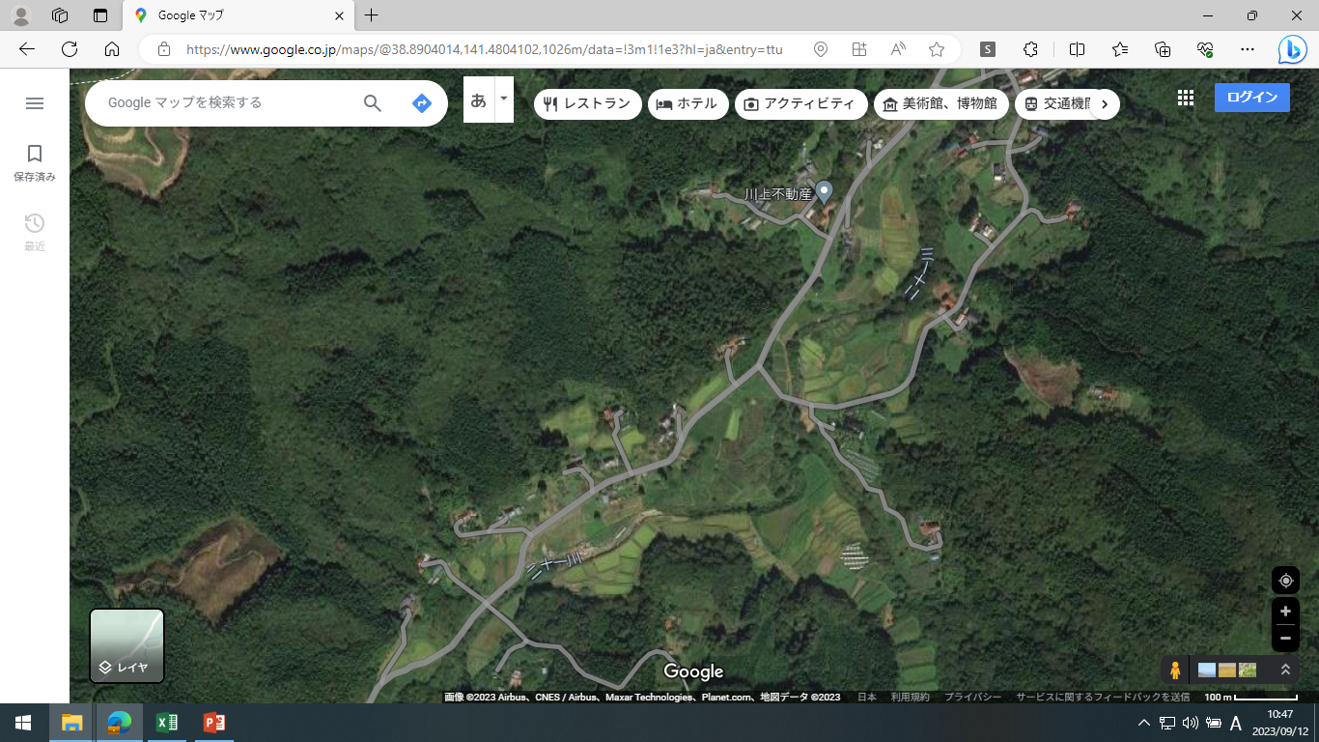
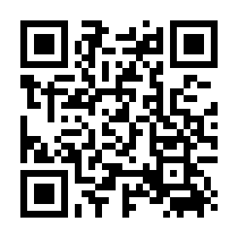


酒米サポーターズクラブ
「田植え」参加者募集！
酒米サポーターズクラブでは，市内廿一地区で日本酒の原料となる酒米「蔵の華」づくりのお手伝いしていますが，今年で２３年目を迎えます。
今年も機械に頼らず自分たちの手による昔ながらの「田植え」を行います。
秋には稲刈りも予定しています。自分たちで植えた苗が育ち酒米となり，やがて美味しい日本酒となることを想像するとワクワクしませんか。
５月の爽やかな風を感じながら，田植えを一緒に体験して心地よい汗を流しましょう！！
日 時 令和６年５月２６日（日）午前９時から１１時頃まで
（雨天決行）
場 所 気仙沼市廿一地区 酒米体験田
(「上廿一バス停」（終点）から徳仙丈方面に約５００ｍ)
持ち物 長靴 タオル 帽子 飲み物 軍手
参加費 無料
その他 駐車場には限りがありますので，できるだけ乗り合わせでお越しください。
申込み ５月２２日（水）午後５時まで事務局にご連絡ください。
（当日とびこみ参加でもＯＫ！）
酒米体験田略図
至 市内方面
酒米体験田
上廿一バス停
こちらのQRｺｰﾄﾞを
スマホで読み込むと
現地まで案内されます。
至 徳仙丈
参加者駐車場
【裏面にも案内図を載せております。】
☆問合せ・申込み先☆
酒米サポーターズクラブ事務局（市産業部農林課農政係）
電話：0226-22-3439（直通） ＦＡＸ：0226-22-8901
mail：n-nosei@city.kesennuma.lg.jp

Slide 2
体験田は，上廿一地区にあります。
近くにランドマークがないので，カーナビは「気仙沼市川上184」にセット，もしくはチラシの表面のＱＲコードをスマホで読み取ってください
現地にスタッフがおりますので，誘導に従ってください。

